Slide 1
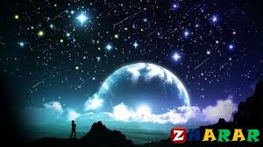
“Қ.И.Сәтбаев атындағы орта мектеп – гимназиясы”
коммуналдық мемлекеттік мекемесі
Сабақтың тақырыбы: Сырлы да сиқырлы аспан әлемі
(1-2 сабақ)
Қазақ тілі мен әдебиеті пән мұғалімі: Амангельдина А.А

Slide 2
Қысқаша тезисті конспект
Ертедегі адамдардың астрономия туралы білімдері әртүрлі ертегі, аңыздармен астасып жатады. Арғы ата-бабаларымызда көптеген әйгілі адамдардың болғандығы туралы археологиялық зерттеулер арқылы аса құнды материалдық-мәдени айғақтар табылды.
Тарихтың атасы Геродот пен басқа да грек ғұламалары скиф-сақ жұртынан шыққан біздің арғы бабаларымыз туралы көп деректер қалдырды
. Олардың ішінде екі адамды бөле-жара сипаттайды. Олардың бірі – Тоқсары (Токсарис), екіншісі – Анақарыс (Анахарсис). Бұларды гректер сол
кездегі данышпан Солон бастаған әйгілі жеті ғұламаның қатарына қосқан екен. Орта Азияның ұлы астрономдары қатарына Әбу Насыр әл-Фарабиді, Әбу Райхан әл-Бируниді, Омар Һайамды, Мұхамед Тарағай Ұлықбекті жатқызамыз. әл-Фарабидің мол рухани қазынасының ішінде астрономияға
қатысты еңбектері де көп. («Менің алғашқы энциклопедиям» жинағынан).
Оқулықтағы тақырып аясындағы
1- тапсырмадағы сұрақтар туралы ойлан!

Slide 3
Зат есім мен сын есімнің ережесін ЕСКЕ ТҮСІР!
Кез келген оқушыға хабарласып ережені сұраймын

Slide 4
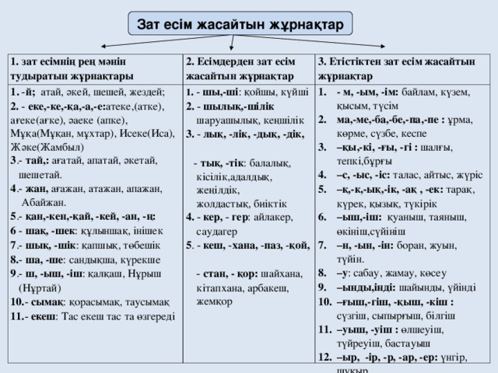

Slide 10
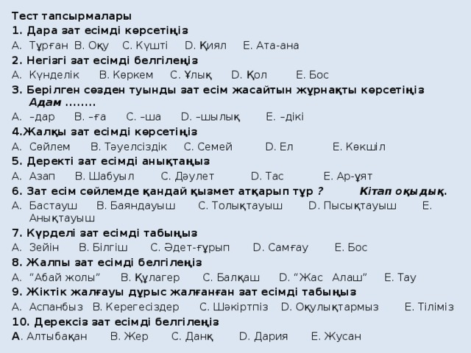

Slide 12
Зат есім мен сын есімнің ережесін ЕСКЕ ТҮСІР!
Кез келген оқушыға хабарласып ережені сұраймын

Slide 13
2-сабақ
Жұлдыздар. Аспан әлемі

Slide 16
152 –бет, 6 –тапсырманы оқы
Қосымша ақпарат
Негізгі ақпарат

Slide 17
Үйге тапсырма
8-тапсырманы орында!

Slide 18
Қосымша
Сан есімнің мағыналық түрлерін қарастыр

